Slide 1
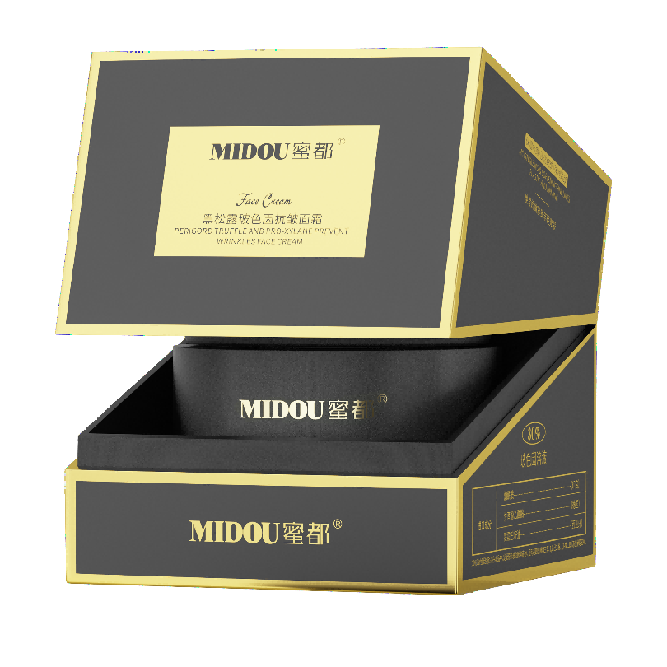
黑松露玻色因抗皱面霜
蜜都·匠心研发“金字塔”尖的抗皱紧致护肤方案
主讲导师：丁漫

Slide 2
目 录
CONTENTS
1
2
3
4
皮肤老化成因
产品成分特点
产品功效卖点
使用方法与对比

Slide 3
ANTI WRINKLE CREAM
手握“黑匣子”
解锁抗皱“金字塔”
抗老护肤这条路屹立于金字塔尖,就连20+女孩都早已经深谙此道，抗老必须要趁早了，每天兢兢业业护肤就怕掉队。如何实现深层的抗老，冻龄保持青春常在...

Slide 4
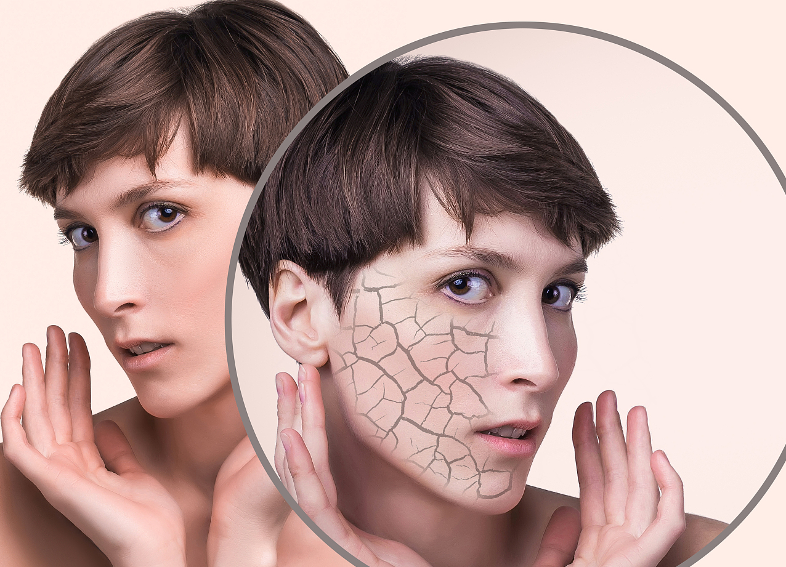
痛点分析
25岁开始 肌肤逐渐出现多种衰老问题
科学研究发现，25岁开始，胶原蛋白加速流失，34岁开始，肌肤【断崖式】松垂
干
松
凹
垂
面部不易储水
出现干纹、细纹、皱纹
粗糙无光泽
面部肌肤松弛
皮多肉少
肌肤松垮无弹性
面部脸颊、嘴角
或其他部位慢慢出现塌陷
皮肤向下，眼角、苹果肌下垂、法令纹、各种皱纹明显

Slide 5
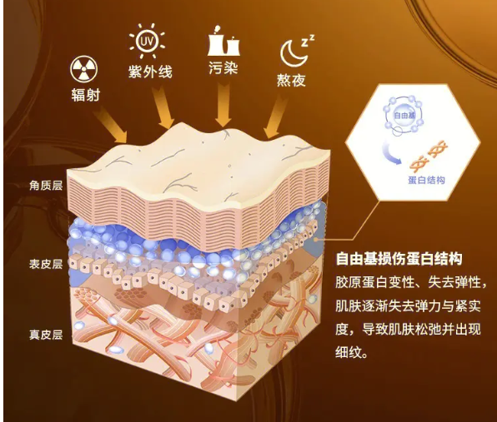
成因分析
皮肤老化的真相及成因
①自然老化 — 内源性20%的自然衰老因素
20%的衰老是来自于内源性的自然老化，环境的污染，生活不规律，熬夜等，‌从25岁左右开始，‌随着年龄的增长，‌皮肤会出现衰老的迹象。
②光老化— 80%的衰老因素来源
所有外源性老化因素中，其中紫外线是主要影响因素。光老化导致细胞DNA损伤，引起色素沉着、真皮胶原受损、细胞萎缩等老化
③抗氧化 — 营养层结构的能量源
人体活动会产生大量的自由基，过量的自由基，会引起蛋白质和真皮组织的退化，形成松驰皱纹衰老现象，同时也会激发黑色素产生。
④抗糖化— 抗糖抗氧同步 抵抗老化
糖化反应简单地说，糖类和蛋白质结合，使蛋白质失去正常结构和颜色，皮肤会变黄暗沉，胶原蛋白糖化后交联，弹性就降低，形成皮肤松垮现象。

Slide 6
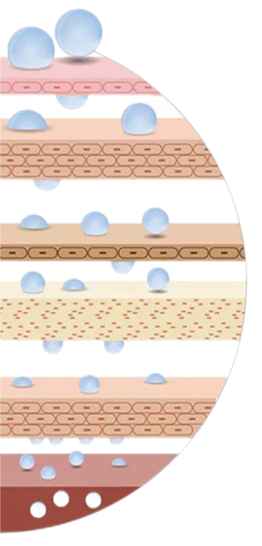
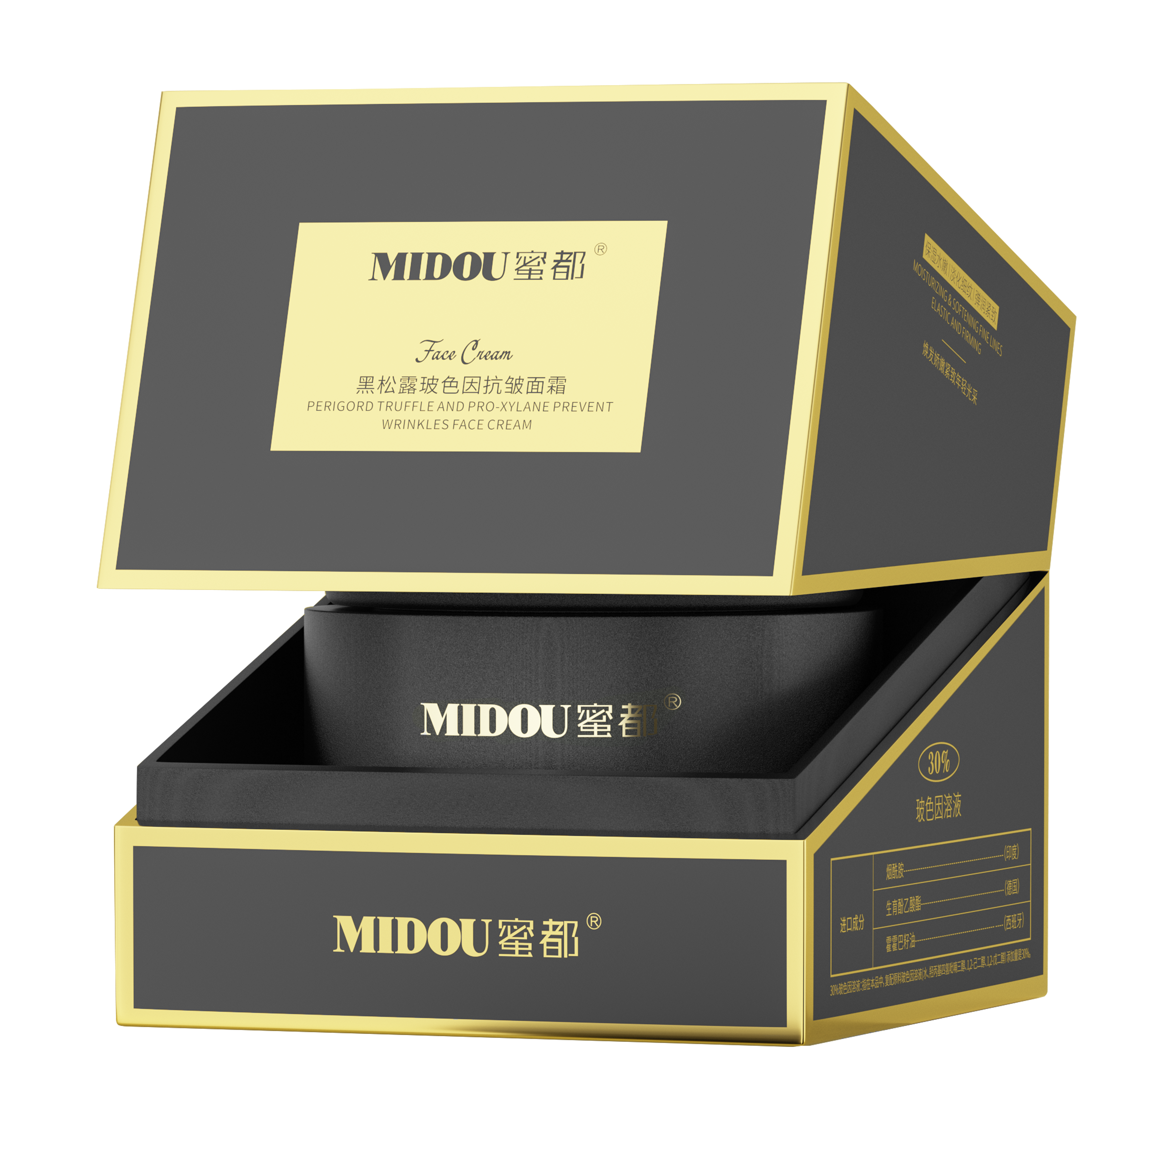
成因分析
了解分层护肤底层逻辑 精准抗老
护肤功效逻辑
表皮层
科学护肤逻辑
清洁、保湿、防护
抗光老化
基础
维稳、强韧
肌底营养
进阶
抗自由基
营养层连接层
胶原流失
抗老
真皮层
修护、抗老
激活再生

Slide 7
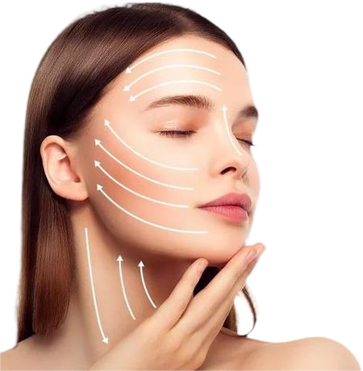
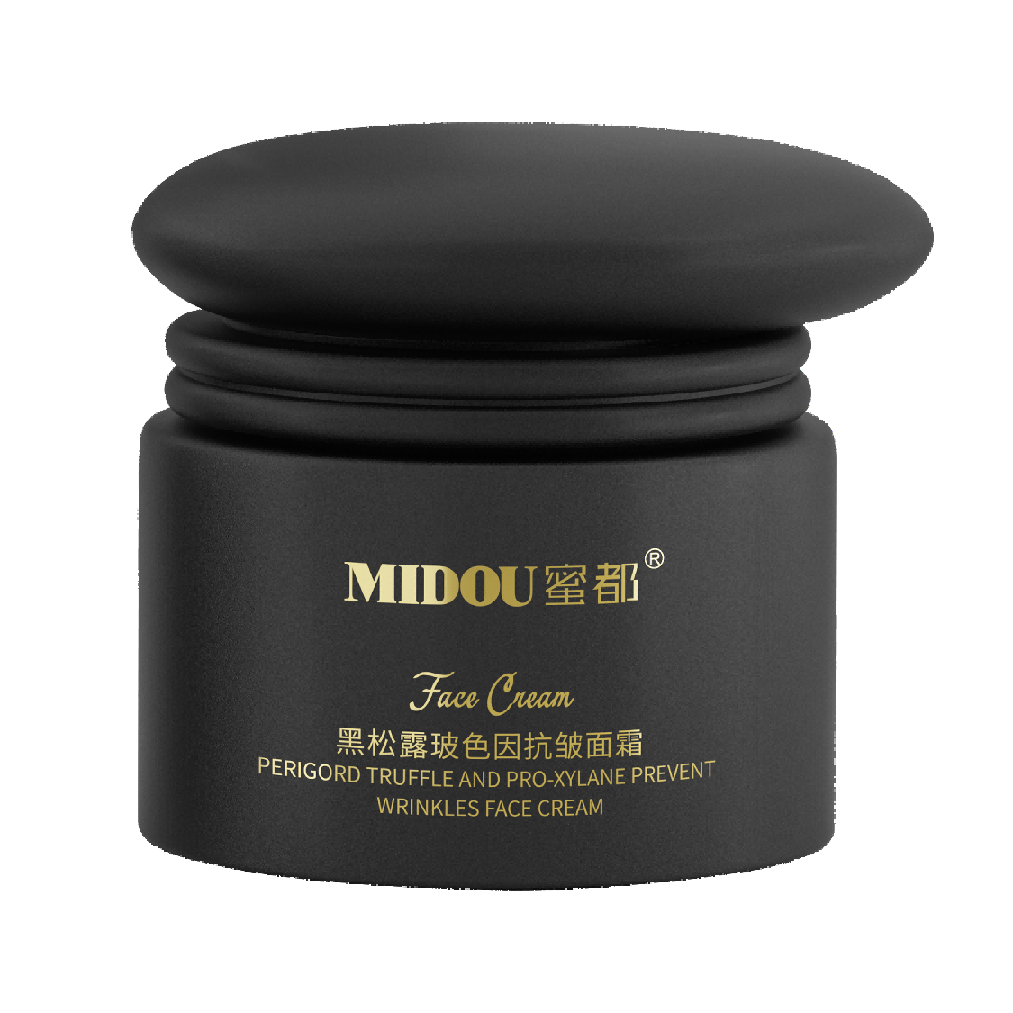
产品信息
“577分层抗皱配比方程式”
“金字塔”尖的抗皱面霜
基于皮肤老化逻辑，甄选多重核心抗皱成分以577科学配比
作用于皮肤各层营养，通过核心专利技术，层层渗透护理
卓效紧致抗皱 真正的保湿抗皱，淡化干纹细纹，紧实肌肤，令肌肤弹滑紧致， 奢享年轻肌肤

Slide 8
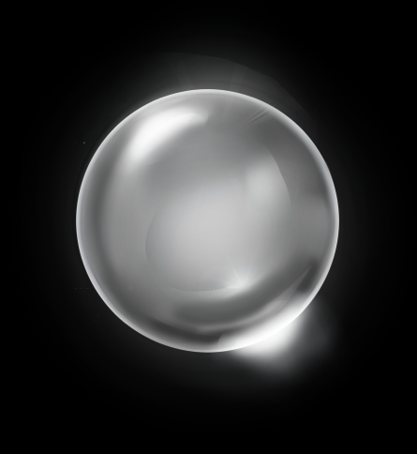
▊ 解决方案
表皮层
5大核心 强化防护
从根源重塑抗老结构
给每一个细胞加满能量
ANTI AGING PYRAMID
3大专利＋二大技术
7重科技 +7重营养
细胞层
营养层
以3大专利二大核心科技铸就抗皱新高度，让抗皱不止是“表面功夫”
全面构建三层肌肤抗皱体系，577配方配比多维协同增效对付皱纹问题

Slide 9
产品信息
产 品 信 息
【产品名称】MIDOU 蜜都黑松露玻色因抗皱面霜
【产品功效】保湿、抗皱、紧致
【产品规格】50g
【主要成分】水、羟丙基四氢吡喃三醇、甘油、角鲨烷、乳酸菌发酵溶胞产物、霍霍巴籽油、烟酰胺、生育酚乙酸酯、二裂酵母发酵产物溶胞产物、黑孢块菌提取物、四氢甲基嘧啶羧酸、透明质酸钠、糖类同分异构体、
可溶性胶原、三肽-1、乙酰基六肽-8、五肽-3、麦角硫因、苦参根提取物、胀果甘草根提取物、黄芩根提取物、生育酚（维生素E）
【产品介绍】柔润轻盈绵密绷带的质地，奢润嫩肤，帮助改善肌肤干燥、粗糙及无光泽；保湿锁水，抗皱紧致，淡化干纹细纹，紧实肌肤,令肌肤弹滑紧致，饱满细腻，奢享年轻肌肤。

Slide 10
▊ 配方及功效矩阵
5大核心
为肌肤注入焕活能量
护肤黑科技：云南高原黑松露
紧致抗皱三联因： 30%玻色因、依克多因、麦角硫因
抗皱填充剂：重组Ⅲ型人源胶原蛋白

Slide 11
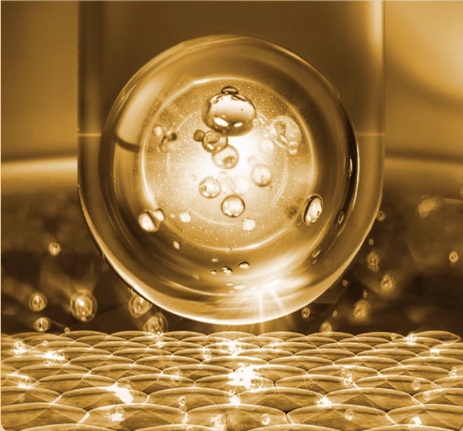
产品特点
精研成分高浓度玻色因——王者抗衰成分
结构性改善肌肤老化痕迹，提拉轮廓
30%高浓度玻色因，成分对标大牌
根据行业白皮书2023年美妆最新的市场趋势成分显示，最热门，且消费者认可度比较高的抗衰成分，依然是千亿级的贵妇成分——玻色因
玻色因是公认的有效抗衰老成分，能够促进胶原蛋白的合成，增强皮肤的弹性和紧致度，减少皱纹的产生，其功效得到了广泛的认可和研究证实。
‌多维度抗老效果明显‌，有效促进粘多糖生成，增加皮肤的弹性和紧致度，修护肌肤，丰弹紧致，抗皱抗衰，同时强韧肌肤屏障，紧实丰盈，玻色因不仅见效快且安全，非常温和
注：以上成分功效仅代表成分功效，请勿用作宣传产品功效。

Slide 12
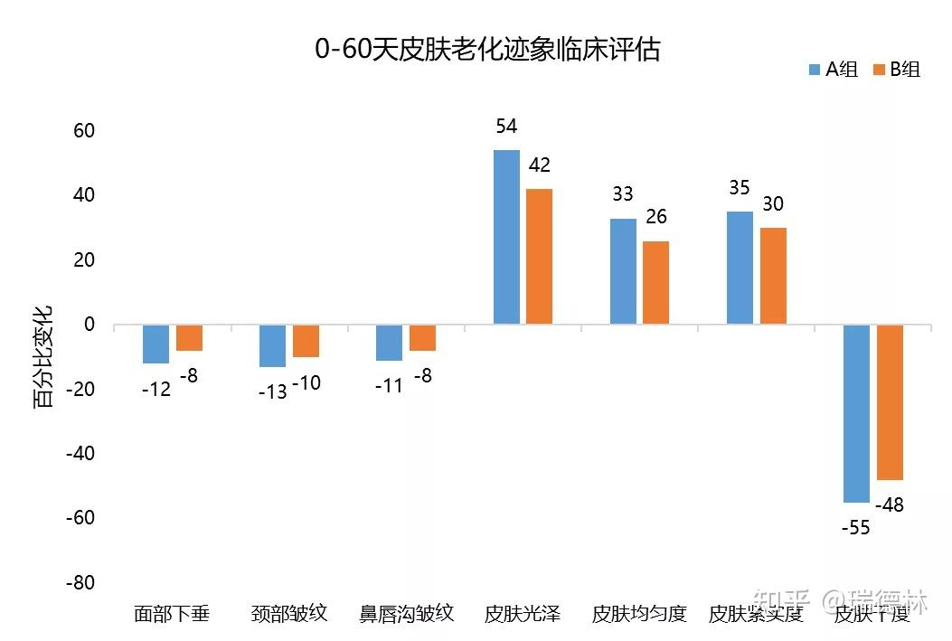
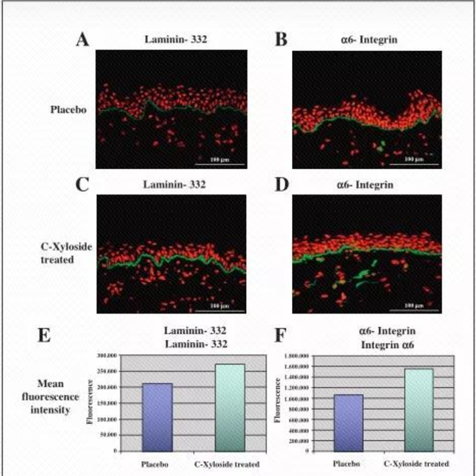
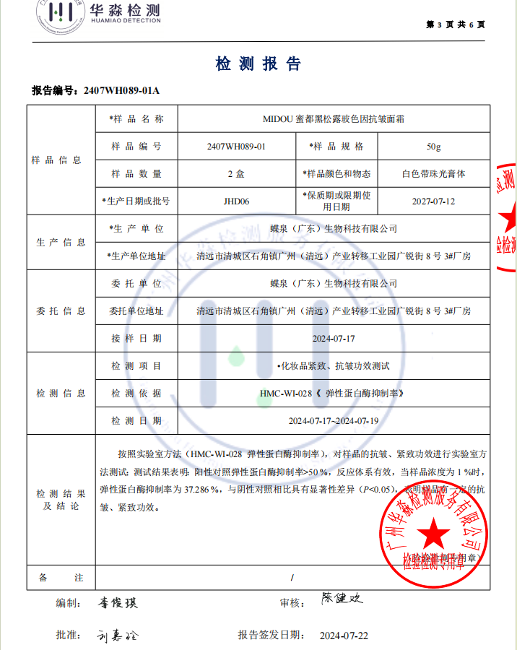
▊ 权威验证
经权威机构检测认证 玻色因的抗皱、紧致功效明显
实验结果表明，60天对照中A组女性的皮肤与B组相比在面部下垂、鼻唇沟皱纹、皮肤光泽度和均匀度等方面均有明显的改善；而在颈部皱纹、皮肤紧实度和干燥度等方面的改善情况相似。证明使用含玻色因成分的抗皱面霜可明显减轻女性的皮肤老化迹象。
测试中基底膜特异性蛋白（层连粘蛋白332和α6-整合素亚基）是DEJ结构的主要组成成分，经过测试，玻色因被证明能提升皮肤基底膜特异性蛋白的累积。使用了玻色因的皮肤在层连粘蛋白332和α6-整合素亚基上分别增加了30%和50%。
国家权威检测，专业证书加持，证明蜜都的玻色因抗皱面霜，产品有明确的抗皱，紧致功效，用事实说话，用效果见证，抗皱，紧致效果真实有效

Slide 13
产品成分
黑松露被称为“可以吃的黑钻石”
营养价值
黑松露也称块菌，有丰富的蛋白质、18种氨基酸（包括人体不能合成的8种氨基酸）、不饱和脂肪酸、多种维生素、必须微量元素等，以及腺苷、松露酸、松露多肽等大量代谢产物，具有极高的营养价值。
“钻石级”珍宝
松露大约有10种不同的品种，在众多种类种，黑松露评价最高。人们食用已经有2000多年历史了。
养肤价值
黑松露被称为“黑色钻石”,含有丰富的氨基酸、矿物质和珍贵的有机酸成分，有很好的舒润呵护和肌肤屏障保护能力，有效嫩肤及改善皮肤的暗沉状态，同时还可以促进肌肤活性吸收。
抗皱紧致、紧实淡纹、保湿嫩肤、焕颜亮肤

Slide 14
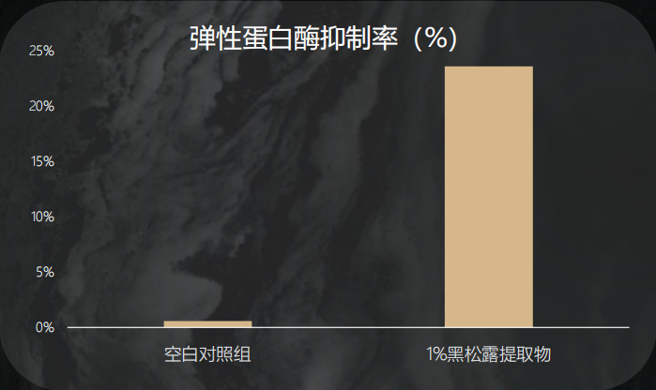
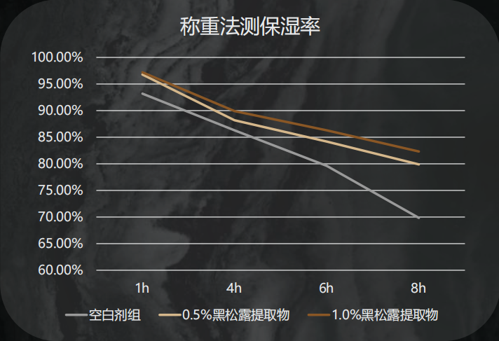
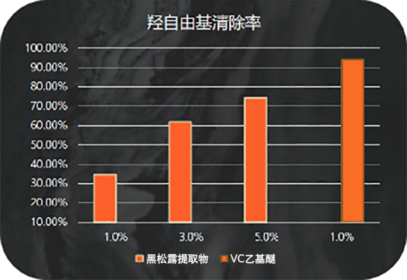
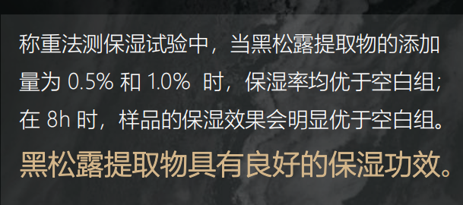
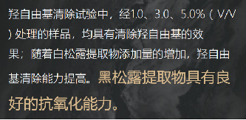
▊ 权威验证
经权威第三方测试 黑松露保湿、抗皱、紧致 功效显著

Slide 15
产品成分
抗氧 修护科技抗老黄金成分
协同4大进口 四重进阶肌底对抗 超强阵容助力年轻态
天然抗氧成分 抗氧“黑马”
丰富的活性物质，帮助抗氧换肤，焕活肌底，提亮肤色，改善暗沉色斑问题，同时促进肌底活性，增加肌肤弹性与韧性，并且有效预防肌肤皱纹，帮助保湿嫩肤，抗皱，紧致肌肤、
抗皱嫩肤、亮肤修颜、细腻饱满，紧致饱满
修护肌肤小能手
在极端环境下生长的依克多因，其补水力、保湿力、修护力都是极强的，超强结合水分子能力，形成肌底“水盾”极致保水能力，可以增加肌肤防御力，维稳肌肤屏障力，同时形成肌肤保护膜，防止日晒光老化等问题，
高效修复，紧致抗皱，抗老抗光，补水提亮
麦角硫因＋依克多因

Slide 16
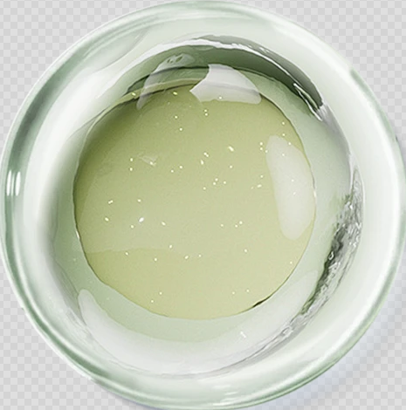
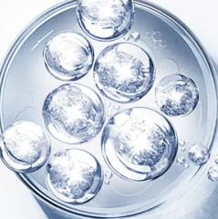
产品成分
4重保湿因子 构筑皮肤澎弹网 唤醒冻龄水润肌
黑松露协同多重保湿成分，缓解肌肤干燥、粗糙、干纹、细纹，屏障失衡现象
接近人体皮脂
表皮层形成天然屏障
有效渗透肌肤
促进皮肤基底活性吸收
像磁铁一样吸收水分
协助角质层角蛋白结合水分
具有良好的保湿锁水能力
持久补水保湿，维稳肌肤
透明质酸钠
霍霍巴籽油
【补水王者】
【液体黄金】
小分子透明质酸钠
强补水、强保湿、强修护
增强肌肤活性代谢
改善干燥粗糙、暗沉无光
糖类同分异构体
山茶角鲨烷
调节平衡肌肤
保持肌肤水分
维持肌肤弹性
以油溶油，细腻嫩肤
【护肤万金油】
【锁水磁石】

Slide 17
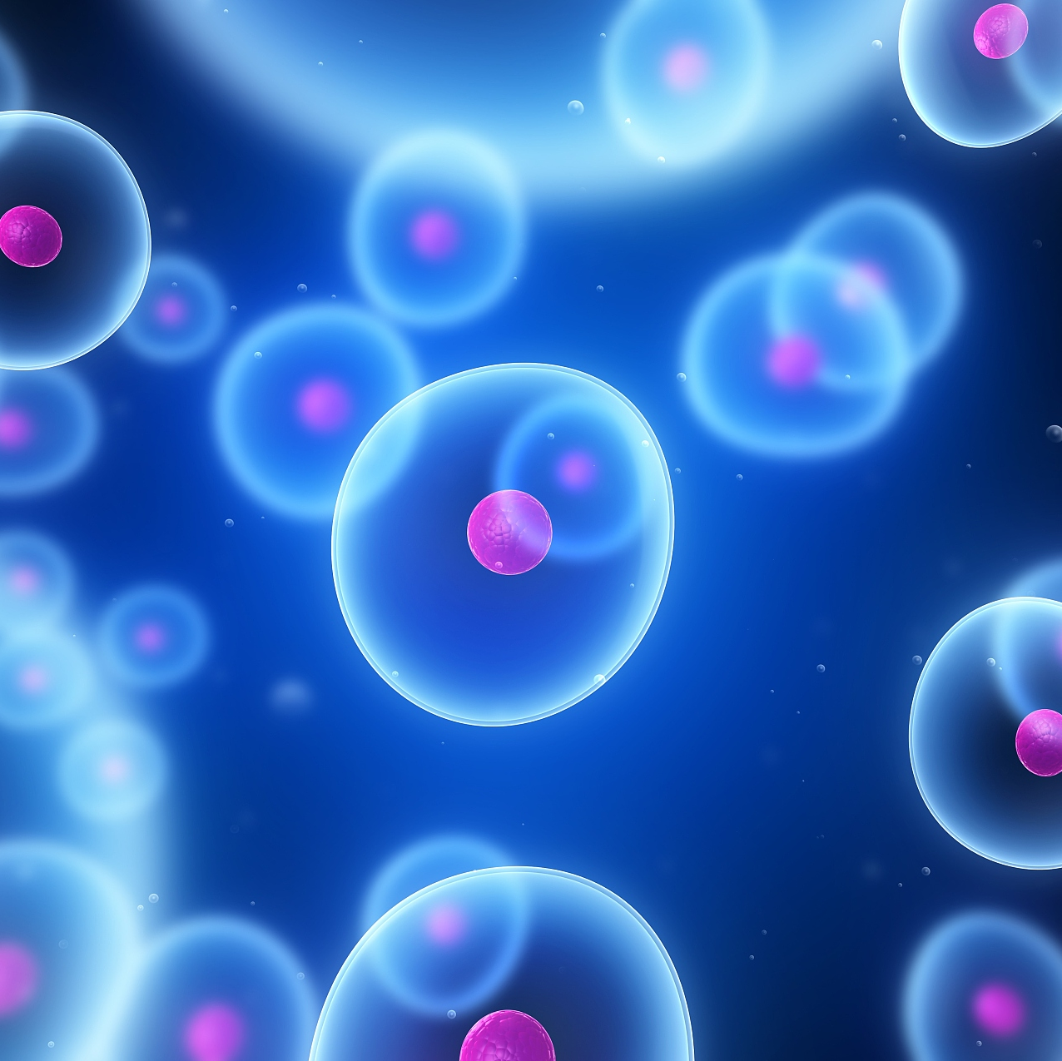
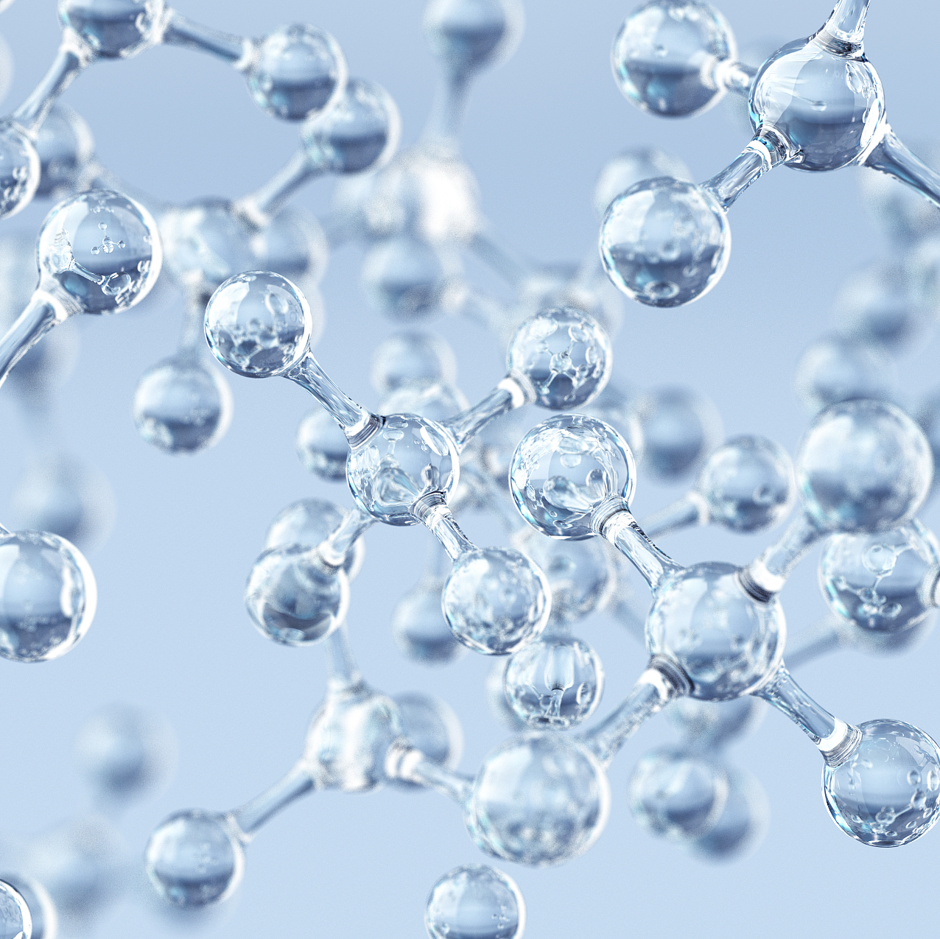
产品成分
四重抗皱成分加持进阶 超强阵容助力年轻态
亮肤、呵护、防护、维稳肌肤 进阶抗老助力
土豪酵母 焕肤能手
皮肤益生菌 舒润呵护
长效保湿锁水
护肤界“白月光”
修护焕亮 二裂酵母
焕亮嫩肤，修护肌肤
环境刺激对肌肤造成的损伤。
维稳肌肤 乳酸菌
调理肌肤、维稳肌肤 重塑肌底 平衡肌肤微循环。
抗氧 生育酚乙酸酯
对外抓水吸收，对内补水锁水， 补水保湿，促进皮肤的润滑
亮肤 烟酰胺
能有效淡化痘印色素，改善暗沉蜡黄，提亮肤色。

Slide 18
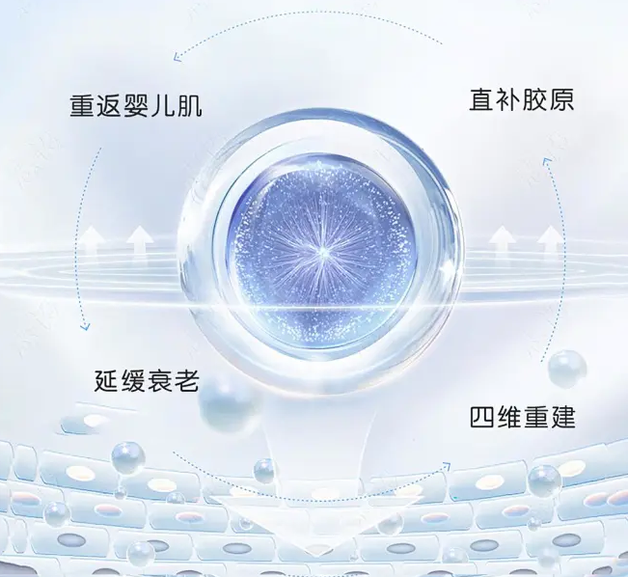
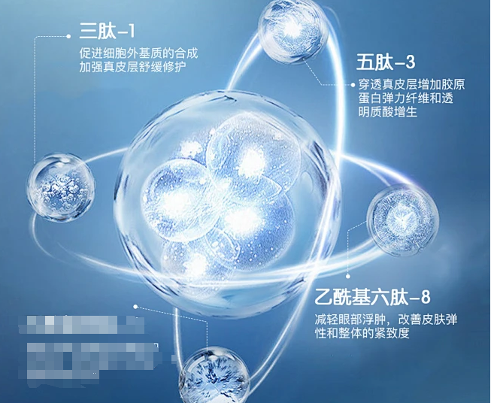
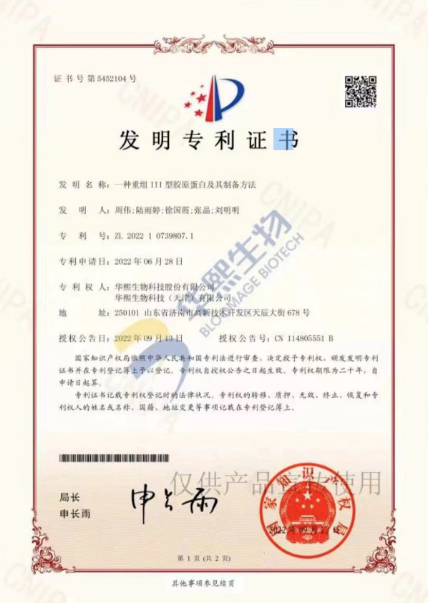
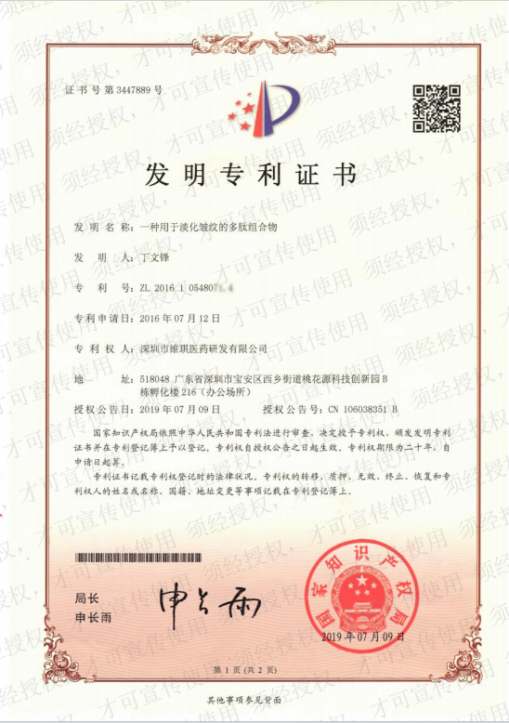
产品专利成分
中国发明专利，专利号：ZL 2016 1 0548071.4
发明专利：ZL 2022 1 0739807.1
三重活性肽，专利研发成果，高效抚平皱纹。
直补Ⅲ型胶原 + 刺激胶原再生
复合肉毒三肽 全新抗老多肽组合
有效促进肌底活性，帮助修护受损肌肤，强韧肌底，重建肌肤真皮层断裂的纤维网，促进胶原蛋白再生，恢复肌肤弹性与韧性
乙酰基六肽-8 减少诱发皱纹形成的信号释放；
三肽-1 阻止诱发皱纹形成的信号传递；
五肽-3 协同增效，增强抗皱紧致效果。；
增加弹力蛋白的活性，使肌肤光滑紧致，
三重经典抗皱肽，抚平皱纹，淡褪细纹，明显改善和预防动态纹、静态纹，带来年轻焕采肌肤。

Slide 19
二大技术科技赋能
提升表层健康力、皮肤营养吸收力
低温微射流提取技术 ＋ 纳米包裹技术

Slide 20
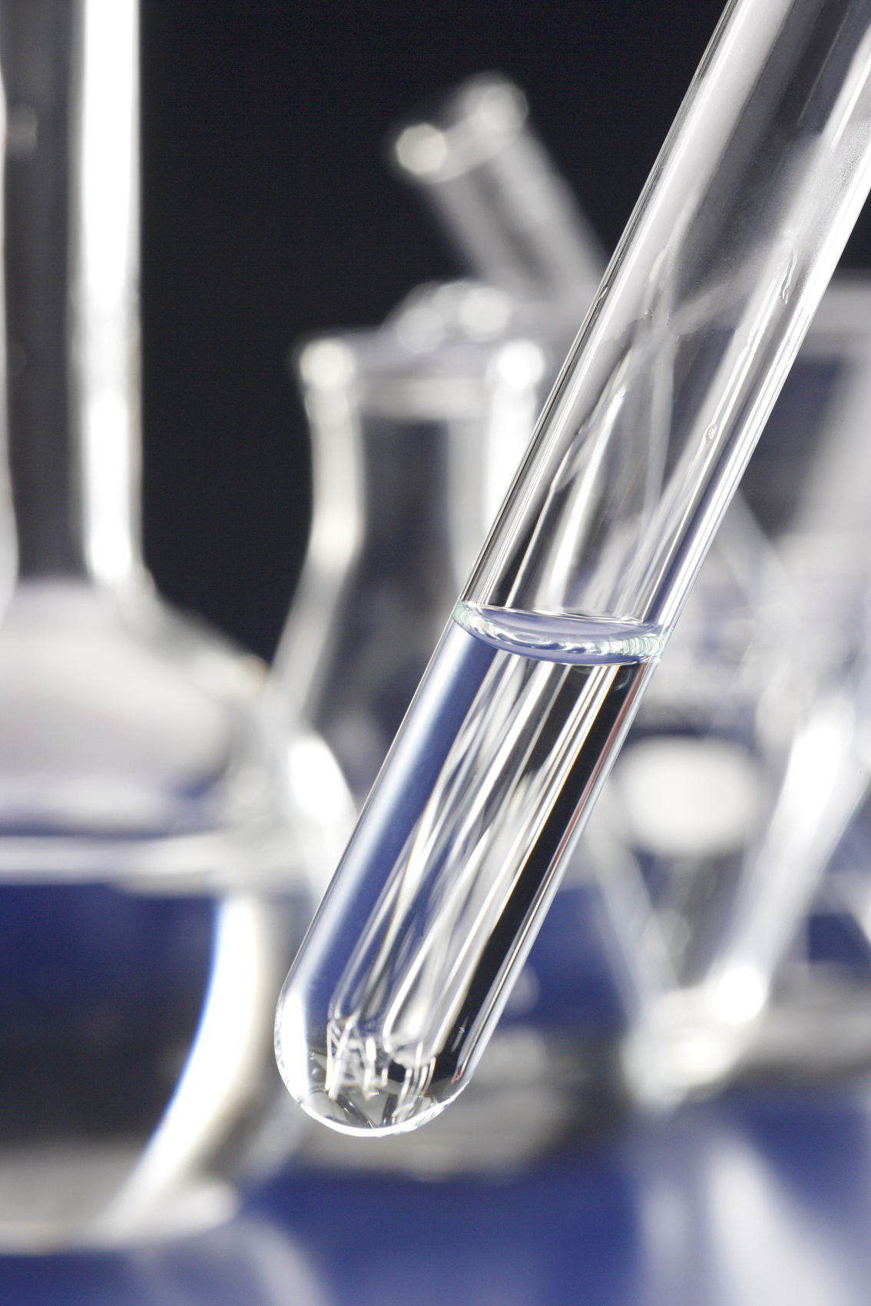
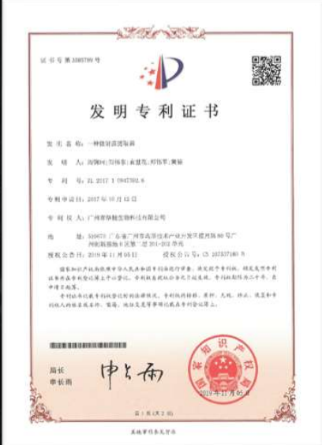
专利技术
独家专利 强大背书
低温微射流提取技术
低温破壁提取，
多级膜分离，
实现植物的鲜活营养提取，
保留高活性，杂质少，纯度高
实现配方高效、安全护肤力。
专利号：ZL 201710947392.6

Slide 21
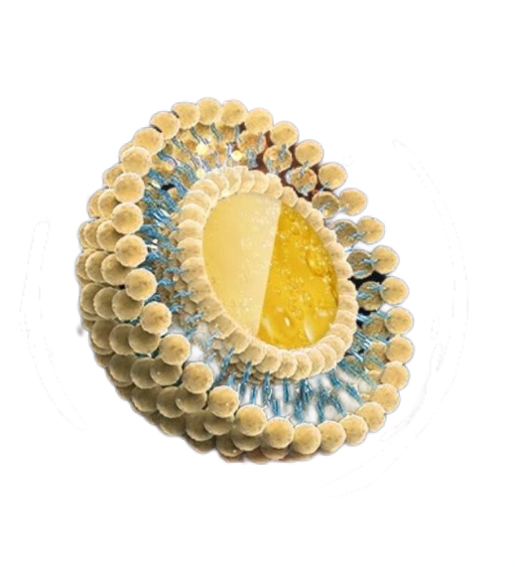
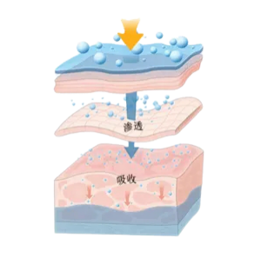
专利技术
精研顶尖渗透技术——纳米微囊包裹技术
多种
活性成分
微脂囊
微脂囊承载着多种活性成分，穿透皮肤表层运输到皮肤需要的地方，瞬间被皮肤吸收，护肤品就可以达到护肤的最佳效果；
纳米级 微脂球体比传统护肤品分子量小
高渗透 至护肤底层，快渗透、速吸收
独特脂质体包裹活性精华，将大分子营养物质切割成比普通化妆品分子小1000倍的纳米分子，在3-5秒内分阶段地穿透皮肤进行渗透吸收，最大限度补充皮肤营养，让肌肤实现由内而外的润养呵护，减少因营养滞留带来的油腻感、毛孔堵塞、油脂粒、粉刺等问题。真正做到高效护肤。
—— 快渗透 速吸收 强增效

Slide 22
产品特点
“金字尖”的抗皱面霜 让衰老无“肌”可乘
直击皱纹、干纹、法令纹 守护年轻 肌肤
·抗皱嫩肤
抗
·紧致淡纹
老
·焕亮肌底
5+7+7 分层黄金配方矩阵 多点＋多位＋多面， 靶向抗老
保湿锁水，抗皱焕活，淡化干纹细纹，紧实肌肤,令肌肤弹滑紧致，奢享年轻肌肤
·细腻饱满
蜜都·黑松露玻色因抗皱面霜/50g

Slide 23
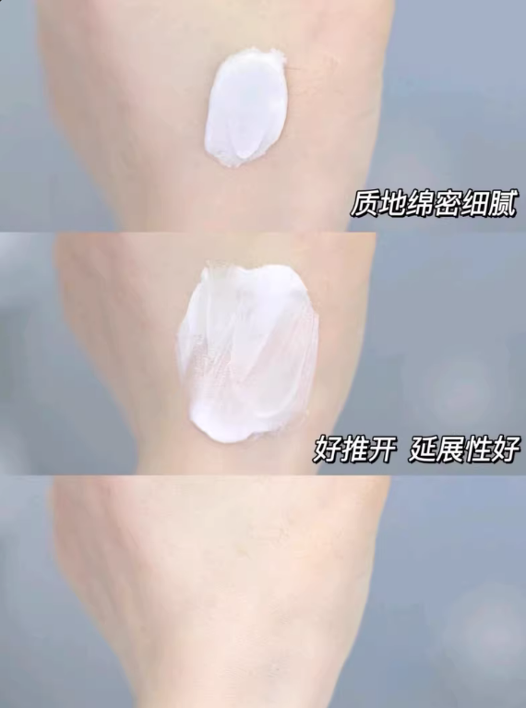
产品特点
清润质地 贵妇体验感 尊享高奢护肤盛宴
Clear texture lady experience sense to enjoy the high luxury skin care feast
白色珠光浓稠缎光质感
绵密绷带质地
注入空气微珠颗粒，润而不油
清滢软糯易延展，一抹丝滑、瞬间吸收
肤感润而不粘、细腻自然
高级质地外观，对标大牌
守护年轻肌肤

Slide 24
研发背景
玻色因面霜 研发背景
市场需求 成分技术优势 消费者体验
成分技术优势
玻色因作为一种有效的抗衰老成分，能够促进胶原蛋白的合成，增强皮肤的弹性和紧致度，减少皱纹的产生，其功效得到了广泛的认可和研究证实。以玻色因为核心成分研发面霜，具有明确的功效指向和市场吸引力，所以蜜都选择了以玻色因做为核心成分来开发这款抗老面霜。
市场需求
随着消费者对抗衰老需求的不断增加，具有高效修复和抗皱功能的护肤品市场呈现出快速增长的趋势。根据行业白皮书2023年美妆最新的市场趋势成分显示，最热门，且消费者认可度比较高的抗衰成分，依然是千亿级的贵妇成分——玻色因，而最具有代表性的就是赫XX的黑绷带玻色因面霜。
消费者体验
根据玻色因相关产品的电商消费者反馈，消费者的购买决策主要受七个方面因素影响：抗老保湿效果、性价比、包装、控油效果、异味/气味、质地和分量。其中产品的抗老保湿效果是影响消费者购买的主要因素。抗老依旧成为消费者购买玻色因的首要决策因素，我们蜜都研发团队综合消费者需求，重点从产品的质地，肤感，香味，效果多方面深入研究，开发最受消费者喜欢的玻色因面霜。

Slide 25
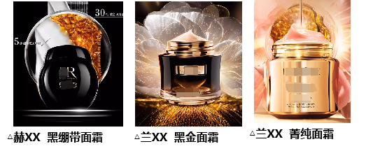
对标大牌
产品特点
芳香宜人 高级奢华 贵妇体验感
蜜都在研发玻色因面霜之初，就是以市场最优秀的产品玻色因面霜为蓝本（因为目前来说赫XX的黑绷带，是玻色因面霜里最好的）
有了对标产品，就会让我们的客户更清晰的认识对比到蜜都玻色因面霜大牌同源的价值感。
大牌同源厂家，性价比拉满
蜜都和赫XX的黑绷带都是同源厂家，所以各方面较为相似，特别是香味、使用感等方面
这款香型具有浓郁的熏香味，有独特的高级与奢华感，香味清新宜人，舒缓情绪放松心情，同时提升了使用体验感，也很容易被消费者识别和记住。选用赫XX的黑绷带同款的香型，当消费者使用该产品时，这种独特的香味能够让他们立刻联想到赫XX玻色因面霜，进而增加对蜜都产品的认同感和价值感。

Slide 26
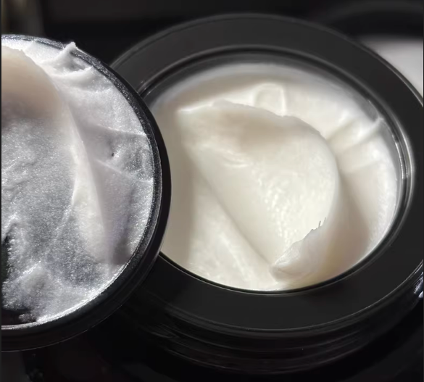
产品特点
精研“绷带配方”科技 加乘功效
深度透皮 层层精修 成就独特绵密质地
护 75℃水溶蒸馏，融入修护成分
润 75℃脂质融合 融入深润成分
冷压精粹溶液形成凝霜质地
油包水成分融和水脂活性成分
超强渗透力，分子小，易吸收
一抹丝滑，瞬间吸收，肌肤立显通透细腻，嫩白光泽

Slide 27
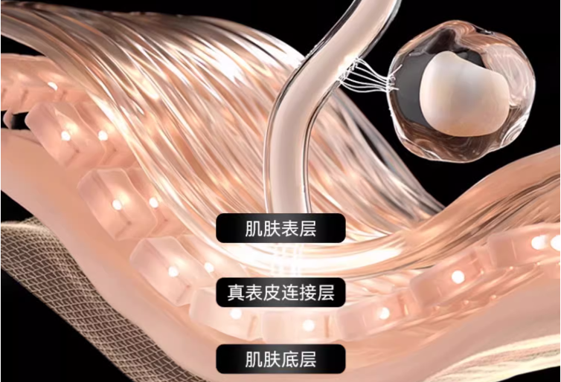
产品特点
30%高浓度玻色因加持 抗皱、紧致更高效
促生胶原蛋白，提升弹性，充盈肌肤，抗皱紧致
INCI名：羟丙基四氢吡喃三醇 发明专利：ZL 2021 1 1296847.5
是一种从三毛榉树中提取出来的一种结构很简单、分子量很小的木糖衍生物，具有抗衰老活性。
表层：加速屏障修护，强韧美肌
中层：激活胶原新生，细腻嫩肤更自然
深层：吸收促渗弹嫩紧致，凸显肌肤轮廓
添加玻色因，可以刺激黏多糖（GAGs）的合成，促进生成透明质酸和胶原蛋白，卓效紧致细腻肌肤，润化细纹干纹，同时帮助维持肌肤弹性，预防皮肤老化，抗皱紧致肌肤。
注：以上成分功效仅代表成分功效，请勿用作宣传产品功效。
对标大牌

Slide 28
产品特点
效果对标品质
产品特色 大牌对标品质
绸
润
光
面霜绵密的质地
丝绸般白色凝霜质感
一触 细腻醇厚满蕴精粹
润而不油
质地轻盈 软糯易延展
一抹 丝滑柔润沁融于肤
水光饱满
水润肌肤，提亮肤色
轻抚 光泽立显宛如柔裹丝缎

Slide 29
产品特点
紧致抗皱 凝驻时光 解除肌肤初老警报
横向抚纹淡皱 纵向提拉紧致
击退“松、垮、纹”展现肌肤靓丽光彩
紧致提拉
超分子玻色因，促生胶原，直达肌底，建立面部支撑网，充盈肌底，紧致轮廓，肌肤更显紧致
抗皱抚纹
玻色因协同多种活性成分，营养嫩肤，改善肌肤干纹，细纹，松弛现象，肌肤紧致有活力
赋活新生
调理肌肤微生态，加速肌肤微循环，有效赋活肌肤，强韧肌底，抗皱淡纹、恢复肌肤饱满健康状态。

Slide 30
产品特点
淡纹抗皱 饱满充盈 打造透亮“灯泡肌”
补水、舒缓、焕颜、亮肤
1
修颜亮肤
二大科技技术＋多重焕肤因子直达肌底，焕活提亮肌肤，改善肌肤粗糙蜡黄、暗沉无光现象，令肌肤水润光泽，实现透亮“水光肌”
2
平衡细腻
绵密绷带质地，润而不油，渗透性强，瞬间吸收，改善肌肤微循环，快速重建水油平衡状态，肌肤更先健康饱满细腻感
3
饱满充盈
Ⅲ型胶原＋三重活性肽，强韧肌肤纤维网，密实肌底结构，帮助肌肤抵御初老，赶走粗糙，暗沉，缺水，细纹等多种肌肤问题
抵御力 ✿ 修护力 ✿ 强韧力

Slide 31
产品特点
抵御时光痕迹 焕活肌肤“年轻”能量
无惧干燥 横扫肌肤干、纹、暗、垂
☑
保湿锁水
植萃护肤成分加持，舒缓保湿，提升皮肤深层锁水能力，快速在肌肤表面形成保湿膜，长时间保湿锁水，肌肤无惧干燥紧绷、粗糙暗沉、立显细腻年轻感！
☑
补水嫩肤
小分子透明质酸快速渗透肌底集中补水，为肌肤驻入源源不断的水动力，快速增加肌肤含水量，快速缓解肌肤干痒、皮屑，紧绷不适，令肌肤水嫩细腻！
☑
强韧紧致
蕴含超分子玻色因，帮助促进胶原蛋白生成，赋活强韧肌底，增强肌肤抵御力，紧致细腻肌肤，凸显肌肤轮廓，抵御初老，预防干纹细纹产生

Slide 32
产品特点
多重功效 莹润焕活紧致透亮肌
补水
角鲨烷、透明质酸
霍霍巴籽油
给肌肤补充水分、滋润细腻
润
抗
抗老
核心黑孢块菌提取物
玻色因、依克多因、麦角硫因
抗氧抗光老化，全面对抗老化
锁水
糖类同分异构体
锁水磁石
牢牢锁住肌肤水分
锁
活
抚纹
核心Ⅲ型人源胶原蛋白
乙酰基六肽-8、三肽-1、五肽-3
层层营养肌肤 抚纹紧致提升
强韧
三重舒敏植萃
乳酸菌发酵溶胞产物
维稳肌肤内在系统 修护强韧屏障
强
焕
焕亮
烟酰胺+二裂酵母发酵溶胞产物
生育酚（维生素E）
减少面部暗沉 抗老焕亮肌肤

Slide 33
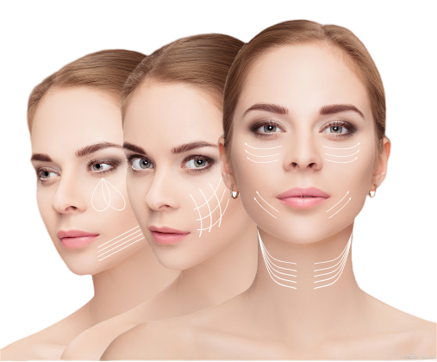
产品特点
分层紧塑 重新唤醒面部6大年轻点位
促活基底层新生力，呵护受损胶原蛋白，焕活基底能量
1
面颊 澎弹苹果肌
改善下垂松弛/干瘪、眼纹
2
下颚 拯救跨脸
淡化法令纹/嘴角纹、皱纹
3
颈部 紧塑轮廓
紧致提升 收紧下颚

Slide 34
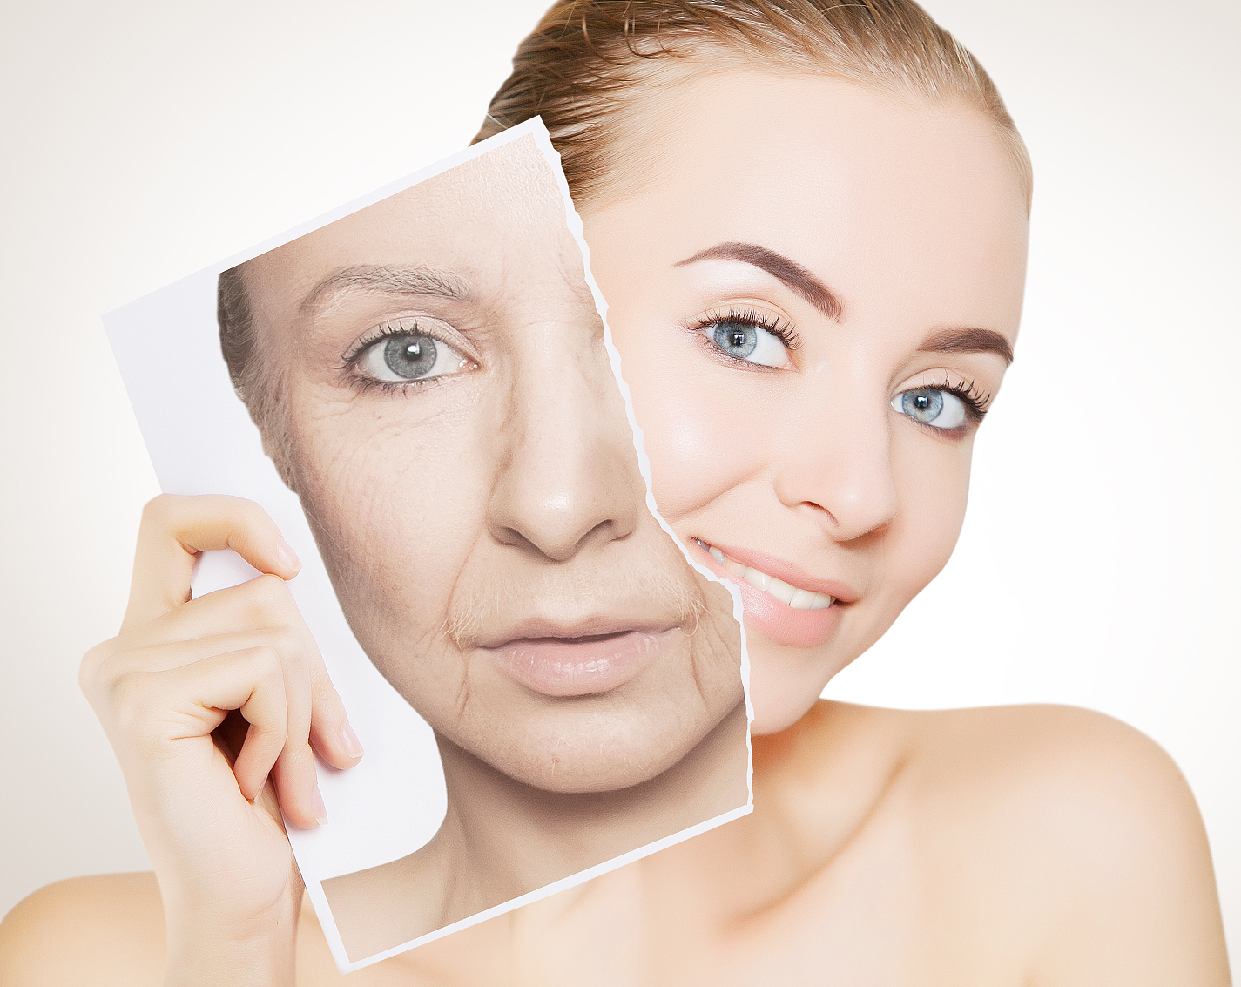
产品特点
撕掉【衰老面具】 重塑年轻上扬容颜
保湿、抗皱、紧致三效合一，靶向对抗衰老问题
润
水润嘭满，Q弹饱满
紧
抗老紧致，抚纹去皱
塑
内外兼护、重塑肌底

Slide 35
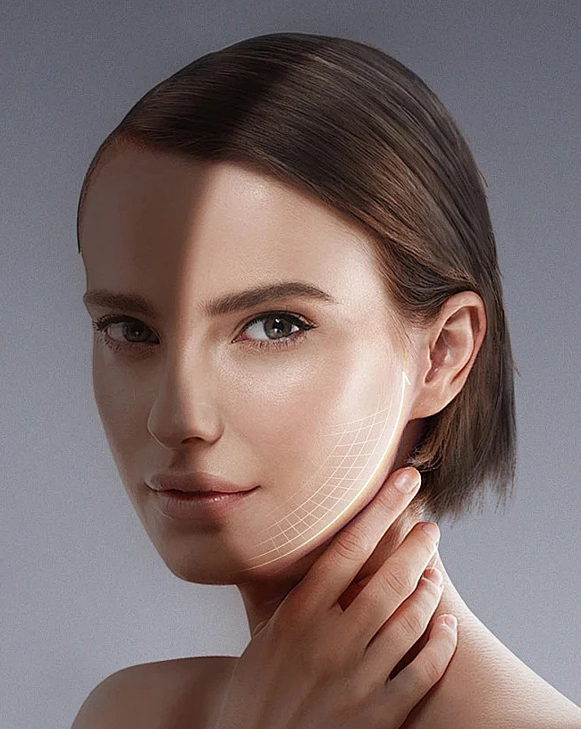
产品特点
臻研配方
守护年轻肌肤
豪华抗老配方阵容，极致抗老思路，缔造紧致光彩肌肤。
更水润了
强韧屏障，补水保湿 ， 层层渗透，加倍锁水，令肌肤水润饱满；
更稳定了
稳定脆弱基底，强健表层屏障，平衡健康生态，缓解肌肤不适
更紧致了
从底层营养 淡化细纹，提拉紧致，充盈肌底，重塑轮廓，改善肌肤松垮
更有光泽了
改善肌肤暗沉、肤色不均，预防色素沉积，焕发水光亮泽好气色

Slide 36
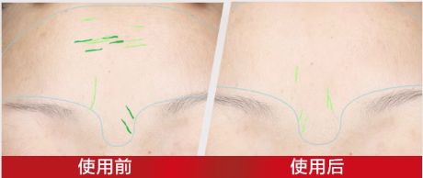
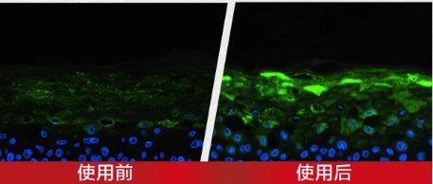
产品特点
连续使用 功效加乘
修护抗皱奇迹 ，见证肌肤愈老焕新
使用7天 改善干燥
+36% 水润度
28天额头细纹明显减淡
使用14个月 改善暗沉
+23.5% 亮泽度
使用6个月 抗皱紧致
-20.4% 干纹细纹
28天表皮屏障蛋白明显增加

Slide 37
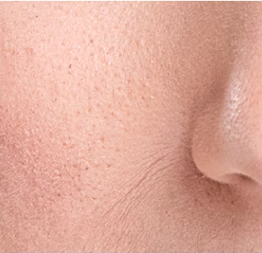
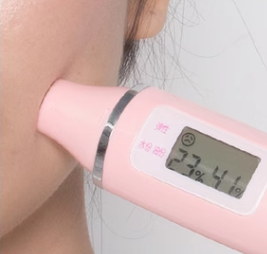
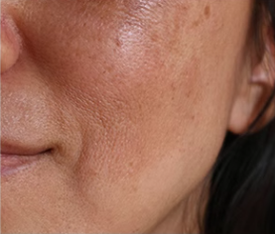
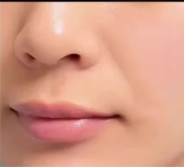
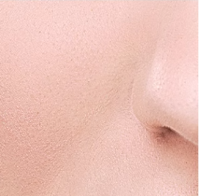
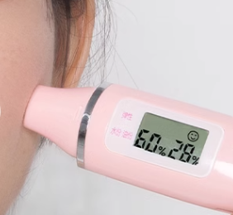
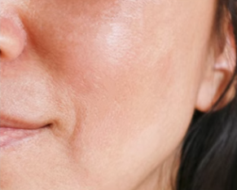
产品特点
使用效果对比 坚持使用 见证肌肤焕变
法令纹显著减少
干纹、细纹显著减少
水润度显著提升
白皙度显著提升

Slide 38
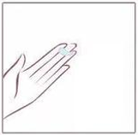
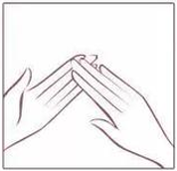
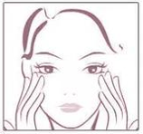
使用方法
产品使用方法
早晚洁面后，于精华露后，取适量本产品均匀地涂在脸部及颈部肌肤，并以向上提拉的方式轻轻按摩，至完全吸收即可。
Step1
取适量面霜于四指指腹或者手心
Step2
以双手指腹温热数秒至膏体半透明状
Step3
从脸颊开始轻拍于全脸及颈部肌肤
Step4
将剩余用量轻轻按压于眼周肌肤
Step5
最后用温热的手掌轻轻捂住全脸
**注意事项：不要直接取料在脸上涂抹，一定要用脂腹或在掌心，双手合十用温热溶解数秒，再展开手掌轻捂住全脸按压吸收，最后顺着脸部及颈部肌肤，用提拉的方式轻轻按摩至完全吸收，效果更佳。

Slide 39
感谢聆听
蜜都·黑松露玻色因抗皱面霜

